Slide 2
Planifica tu integración continua con Visual Studio Team Services
Luis Alfonso Rey
Consultor Danysoft
sp@danysoft.com

Slide 4
Visual Studio Team Services
Antes
Motor de compilación para Visual Studio
Proceso personalizable con WF y Xaml
Muy evolucionado
Ahora
Nuevo motor basado en pasos
Abierto para el uso de diferentes motores de compilación y tecnologías
Ligero
Controlables desde la web
Y además…

Slide 5
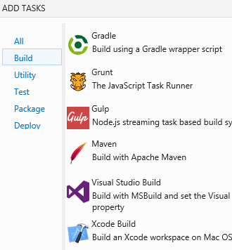
Compila para tu plataforma y tu lenguaje
Compila para
Windows
iOS
Android
Java (Ant, Maven o Gradle)
Linux
Xamarin
Usa tu DSL habitual
Prueba y publica tus apps

Slide 6
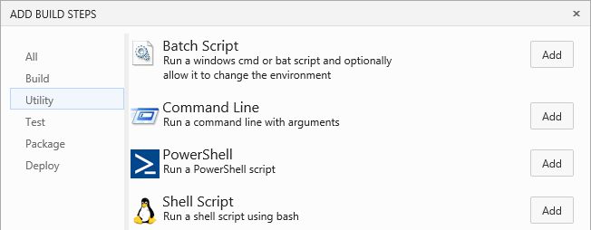
Fácil Personalización
Los procesos son editables a través de la Web.
No hay que trabajar con XAML
Permite usar conocimientos de script

Slide 7
Motor compilación “cross-platform”
Funciona con
Agentes Windows
Agentes Xplat (Mac y Linux)
Node.JS
Código abierto
Extensibles a través de actividades de código abierto

Slide 8
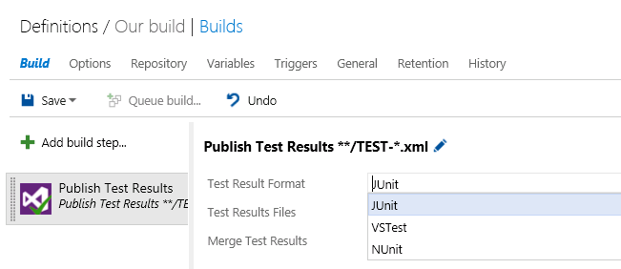
Ejecuta pruebas y publica los resultados
Ejecuta pruebas usando virtualmente cualquier framework
NUnit
MSTest
Junit
Publica los resultados e inclúyelos en el informe de compilación

Slide 9
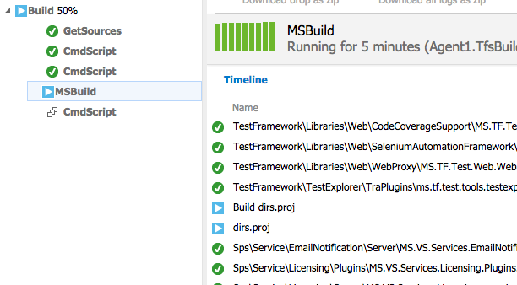
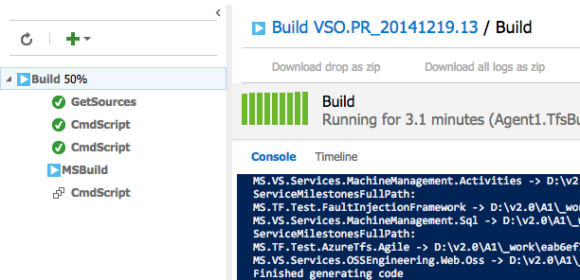
Estatus en tiempo real a través de la Web

Slide 10
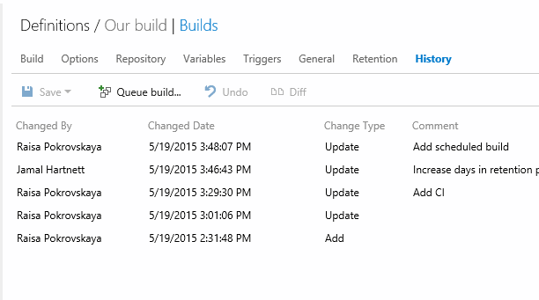
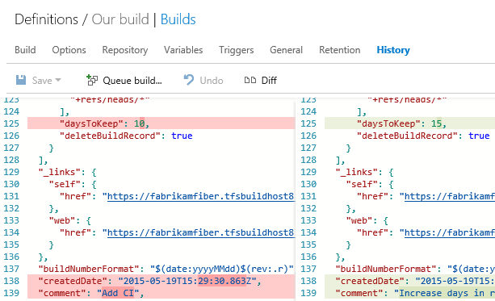
Auditorías de definiciones
Conoce quién cambió qué
Observa las diferencias

Slide 11
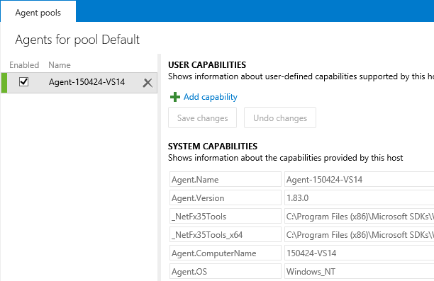
Capacidades de enrutamiento mejoradas
Optimiza las compilaciones dirigiéndolas de manera más eficiente al agente adecuado

Slide 12
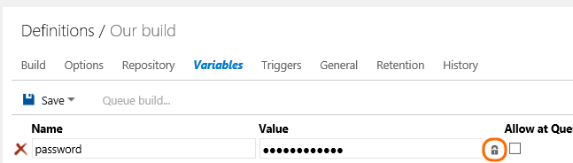
Variables secretas
Bloquea y oculta variables para que no sean accesibles desde la Web

Slide 13
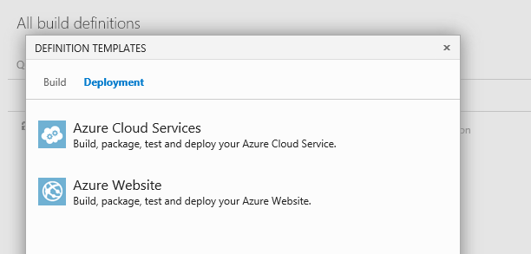
Despliegue continuo sobre Azure
Publica varios sitios Web y servicios sobre la misma compilación
Incluso si el origen es TFS on-premises

Slide 14
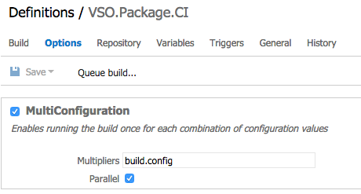
Matriz de compilación
Multiplica tus compilaciones en función de cualquier conjunto de variables

Slide 15
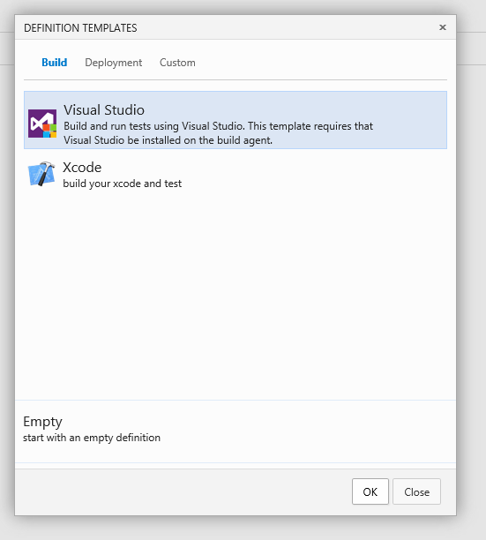
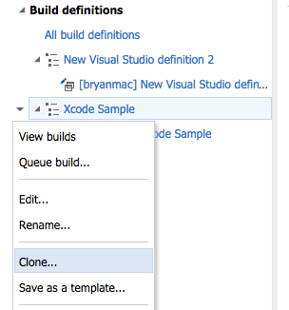
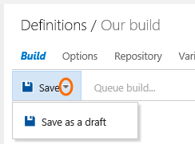
Plantillas y borradores
Ahora se pueden guardar proyectos como plantillas para facilitar la puesta en marcha
Los proyectos se almacenan como borradores y se continúa después
También se pueden clonar definiciones

Slide 16
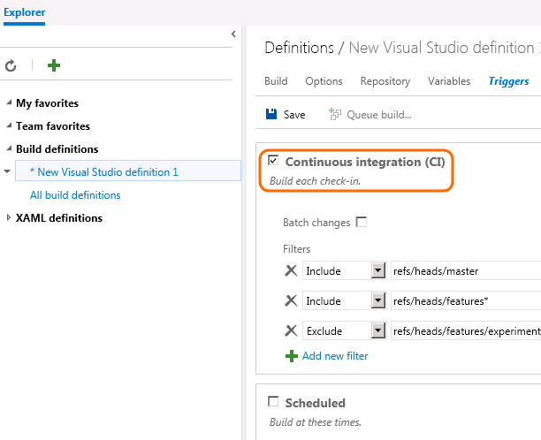
Integración continua mejorada
Monitoriza la integración continua sobre múltiples ramas
Asocia las compilaciones con cada una de ellas

Slide 17
Demo

Slide 18

http://aka.ms/DOTNETT2S5

Slide 19

Luis Alfonso Rey
Consultor Danysoft
sp@danysoft.com
http://aka.ms/DOTNETT2S5

